Slide 1
Интерактивные технологии в обучении детей: новая эра образования

Slide 2

Цель нашего проекта
Заключается в том чтобы с помощью игр дети могли обучаться программированию и изучали работу техники на каком-то базовом уровне.
Задачи нашего проекта
-Через увлекательные игры и удобный интерфейс мы собираемся привлечь детскую аудиторию изучать электронный процесс и программированию на базовом уровне.

Slide 3

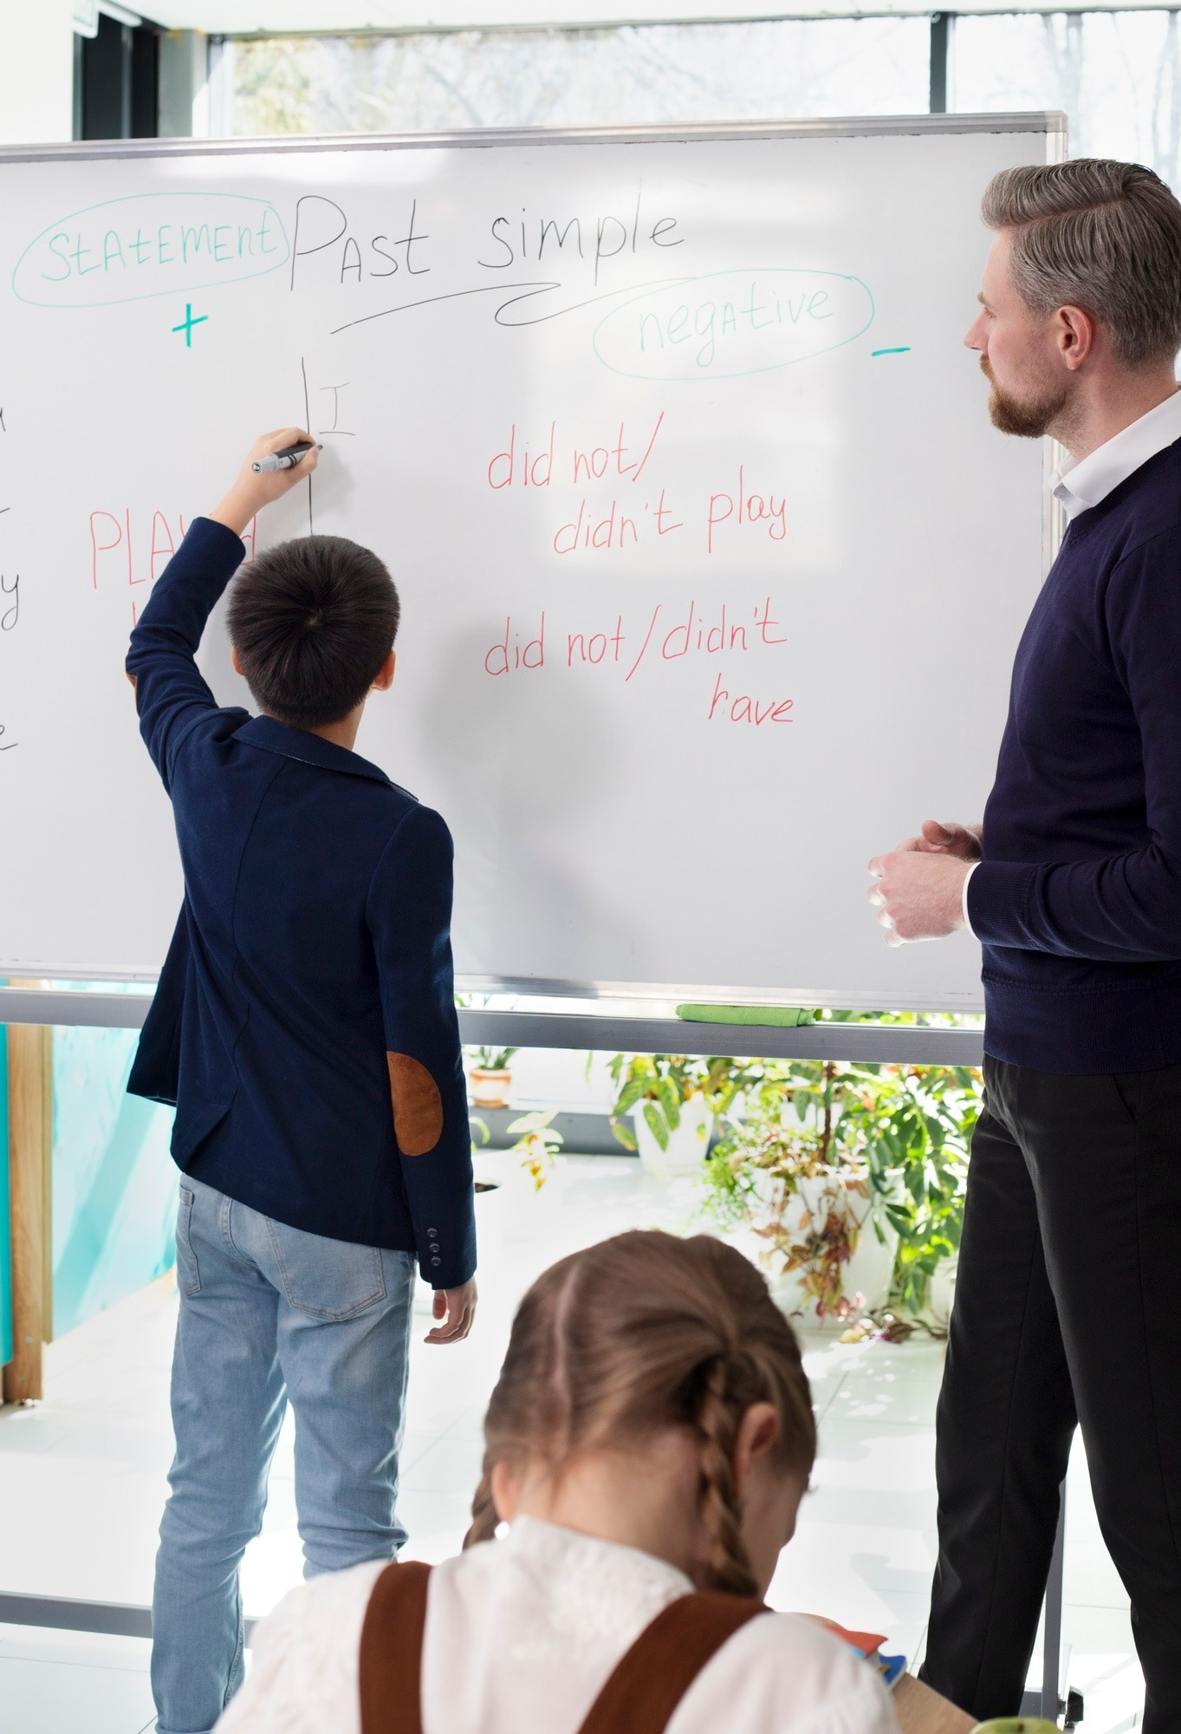
Введение
В современном образовании наблюдается рост использования интерактивных технологий. Они предоставляют новые возможности для учителей и учеников, способствуя более глубокому пониманию материала и активному участию в учебном процессе.

Slide 4

Преимущества интерактивных технологий
Использование интерактивных технологий в обучении позволяет улучшить вовлеченность учащихся, способствует развитию критического мышления и творческих навыков. Эти технологии делают процесс обучения более доступным и эффективным.

Slide 5
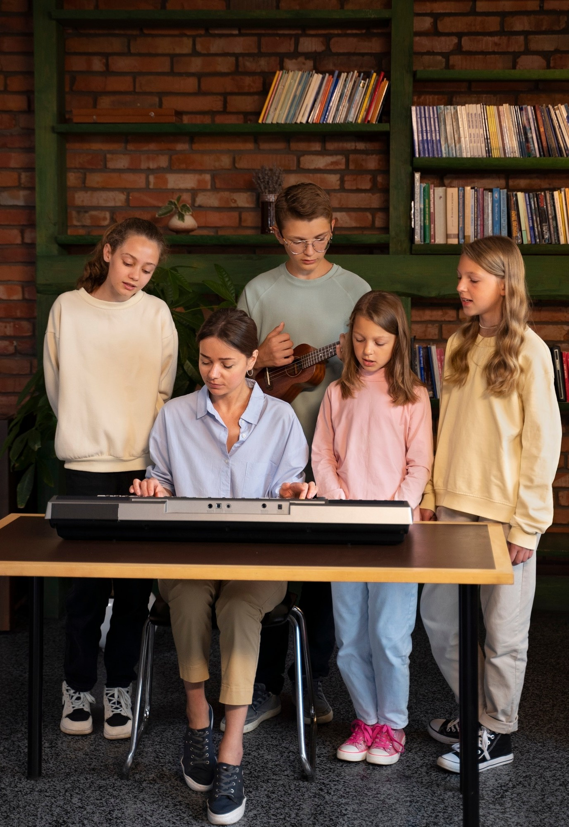
Роль нашего кода
Его задача — не только передавать знания, но и поддерживать и направлять детей изучать электронику на хоть каком-то уровне и интересоваться программированием .

Slide 6

Вызовы и препятствия
Несмотря на преимущества, внедрение интерактивных технологий сталкивается с вызовами. Это включает в себя технические проблемы, недостаток подготовленных кадров и финансовые ограничения. Решение этих проблем является ключом к успешной интеграции технологий.

Slide 7


Интерактивные технологии открывают новые горизонты в обучении детей. Их использование может значительно улучшить качество образования, однако важно учитывать вызовы, которые необходимо преодолеть для достижения максимальной эффективности.

Slide 8



